Slide 1


La hermosa provincial de Guanacaste es conocida por sus espectaculares playas, y Playa Carrillo no es una excepción. Localizada en la península de Nicoya, Playa Carrillo esta repleta de palmeras y arena blanca. La costa por lo general nunca está muy concurrida, lo que la convierte en un lugar perfecto para relajarse y escapar de los días estresantes en el trabajo. Al tiempo que usted se relaja, puede disfrutar de impresionantes paisajes de las exuberantes montañas que se dibujan en la distancia y que hacen las veces de un hermoso marco para la playa. Playa Carrillo es una de las playas más limpias en Costa Rica.
El buceo y nadar en las playas son una de las más populares formas de recreación en la playa, con un espectacular arrecife de coral justo en el fondo de las aguas. Otros deportes populares para participar en Playa Carrillo son los paseos en kayak, jet ski, esquí acuático y la pesca deportiva.
Localizada a 3 km al sur de Playa Sámara, el pueblo de Carrillo se caracteriza por tener una agradable atmósfera de tranquilidad en una pequeña y confortable escala. El ruido y las distracciones en el pueblo son mínimas, lo cual hace de Playa Carrillo la locación perfecta para relajarse de otros bulliciosos días en el país. Playa Carrillo es el lugar perfecto para pasar 1 o 2 días y experimentar la cultura del tico, relajarse en las playas y disfrutar de los más espectaculares atardeceres y paisajes en Costa Rica.
Reó: Jeremías
Para: mis pps
Música: Nano Cabrera-Isla para dos

Slide 2


Slide 3
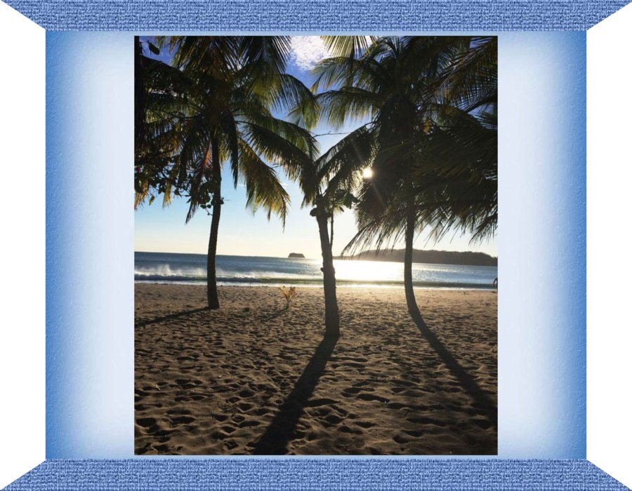

Slide 4
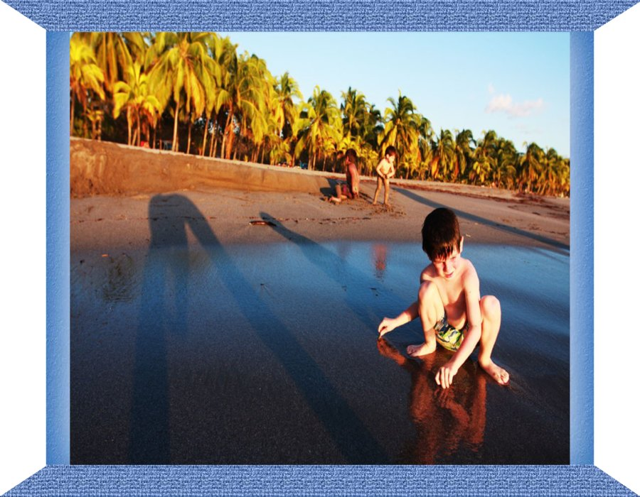

Slide 5
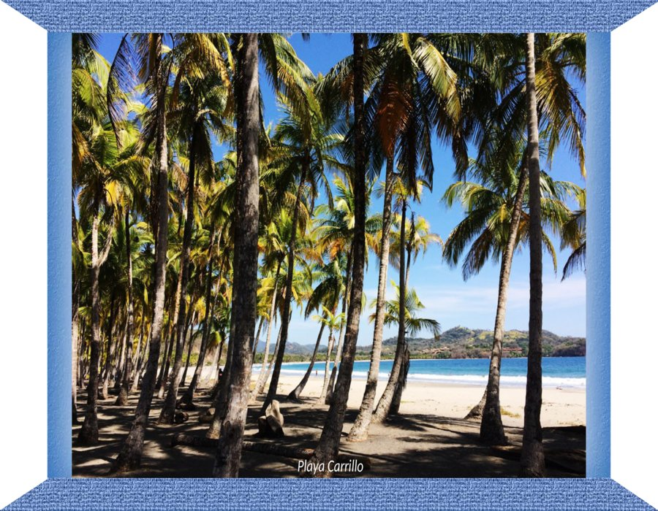

Slide 6
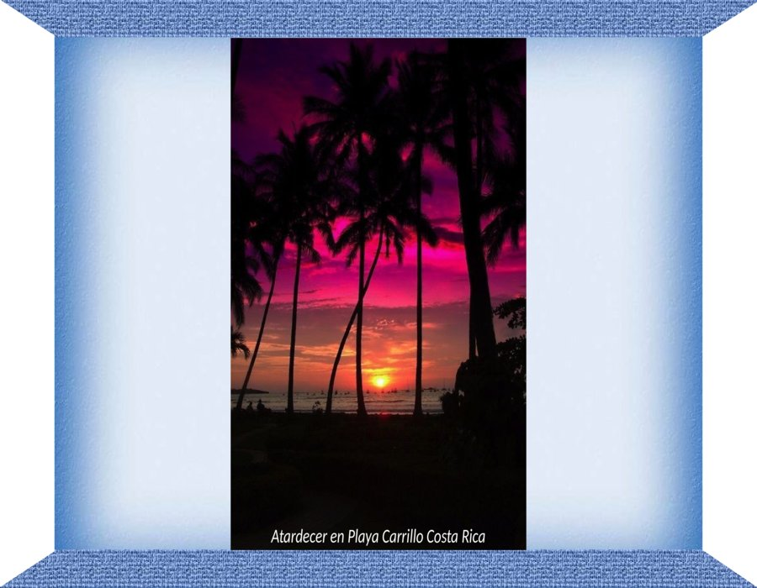

Slide 7
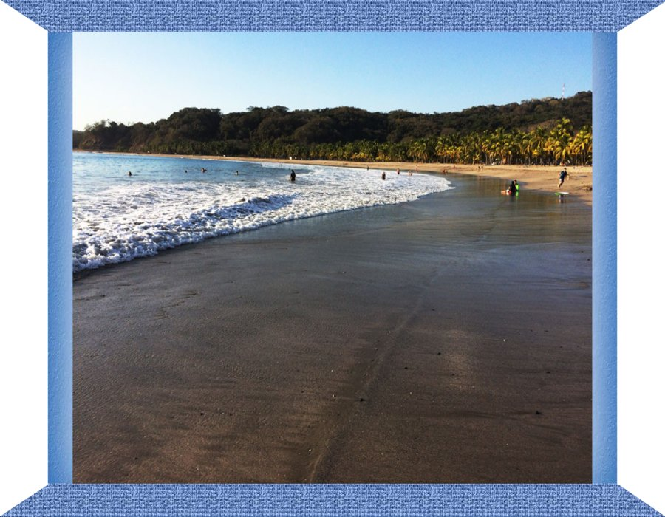

Slide 8
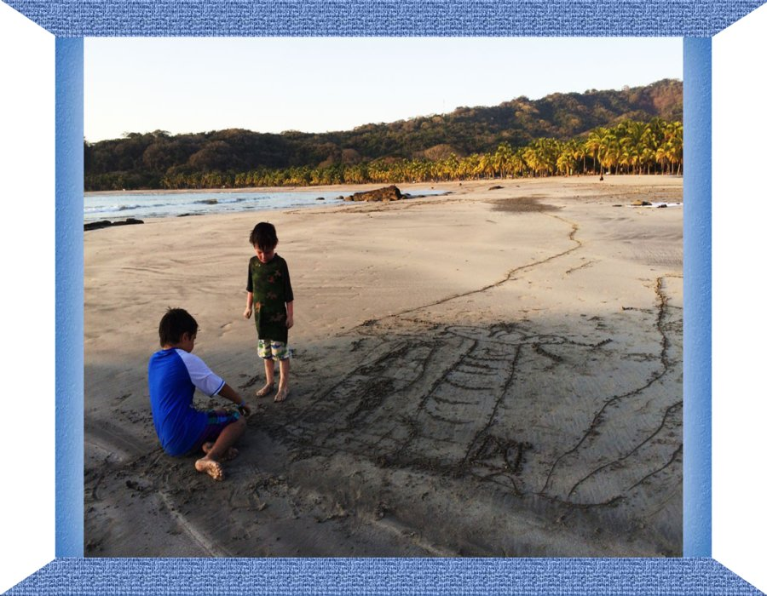

Slide 9
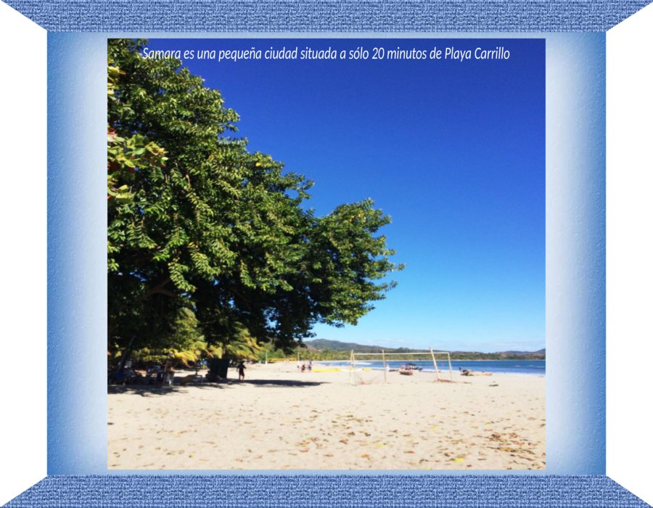

Slide 10
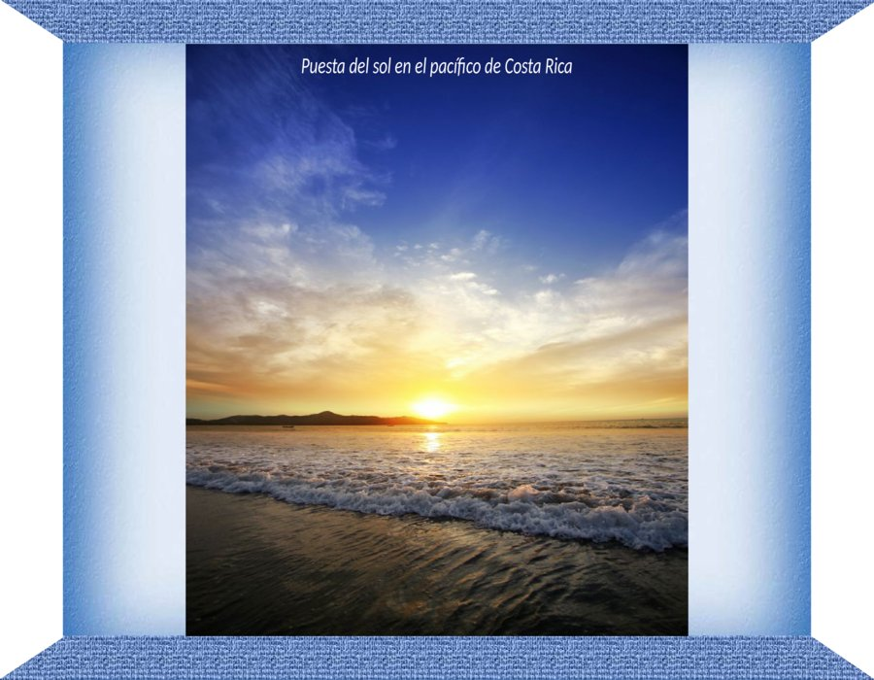

Slide 11
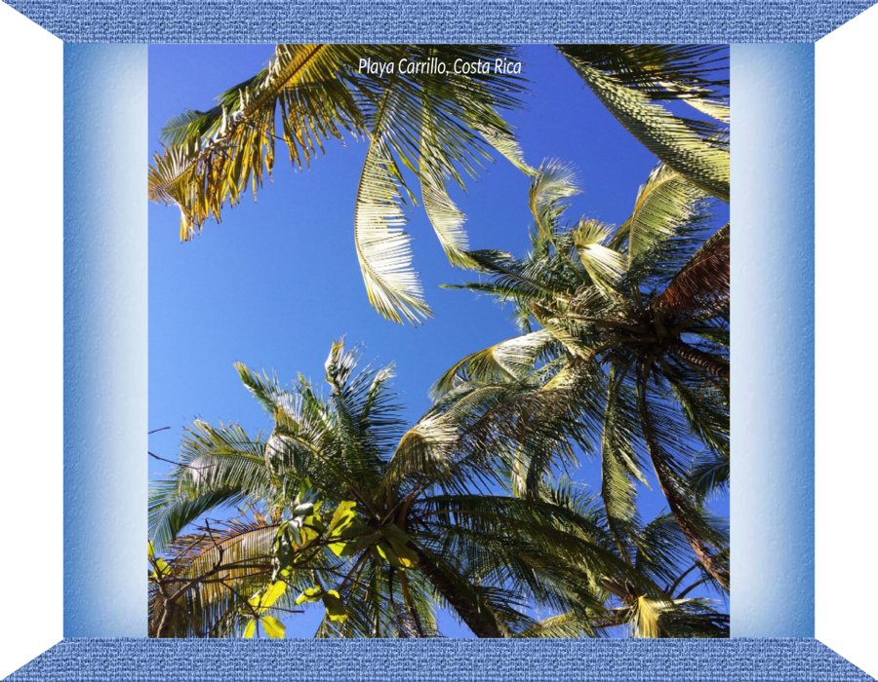

Slide 12
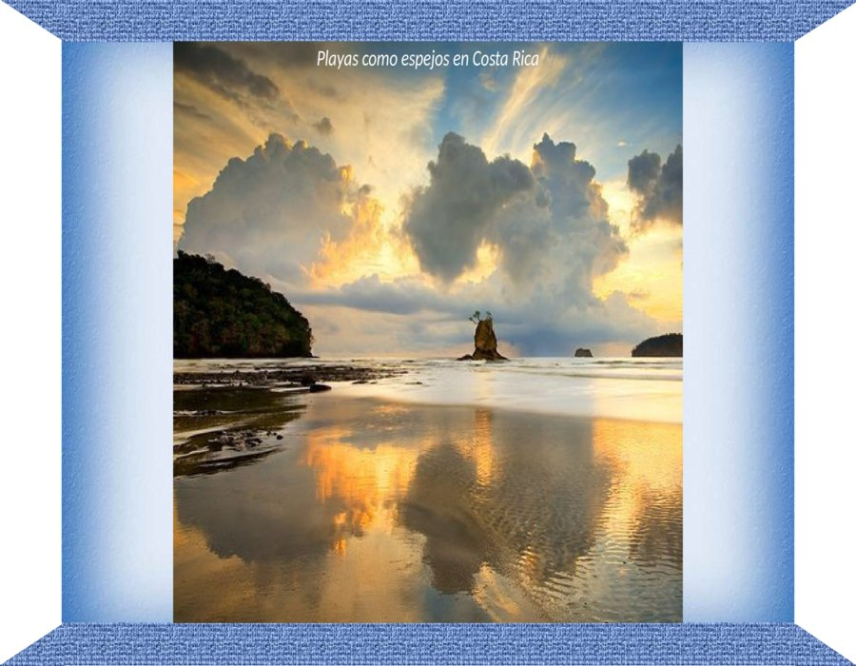

Slide 13
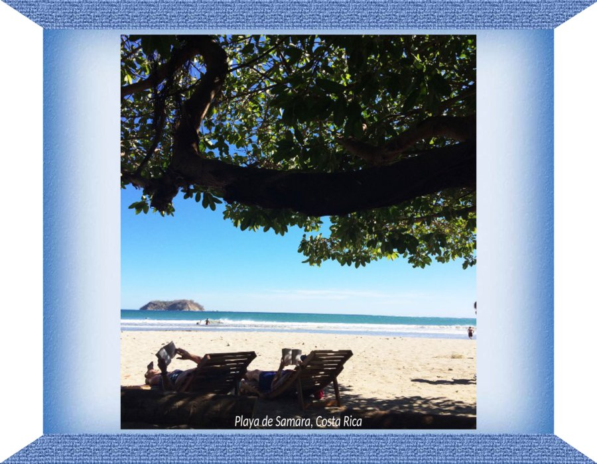

Slide 14
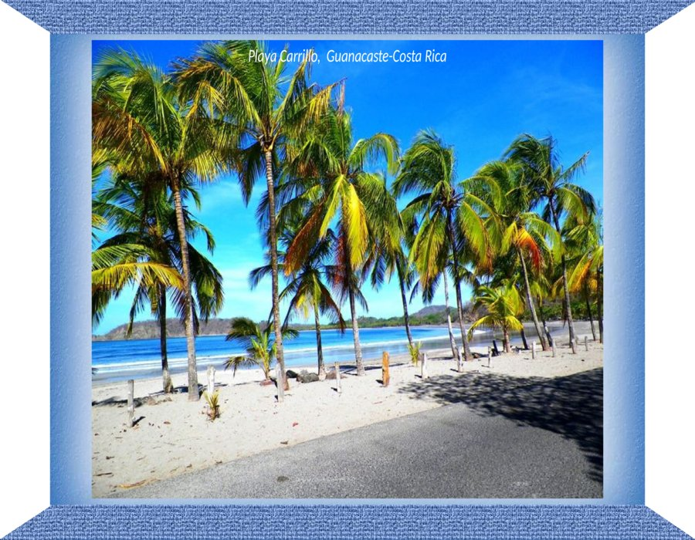

Slide 15
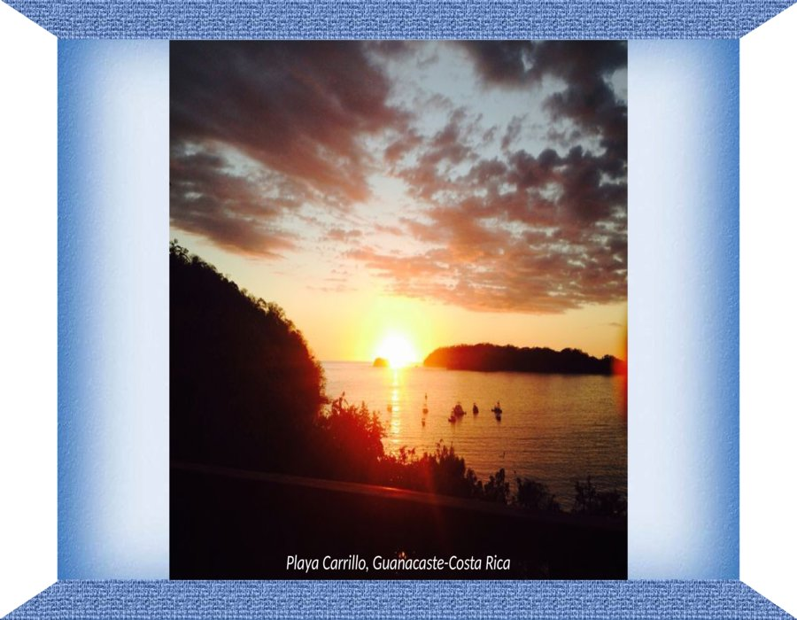

Slide 16
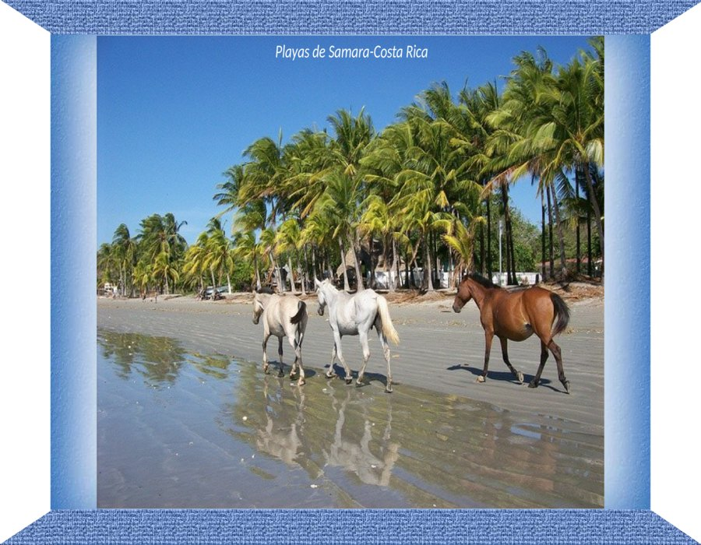

Slide 17
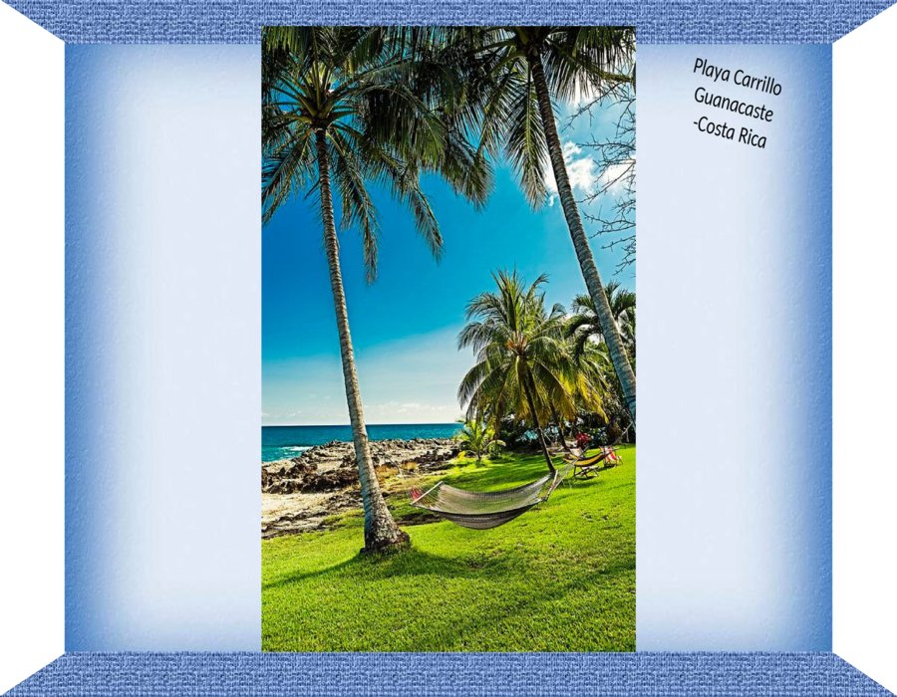

Slide 18
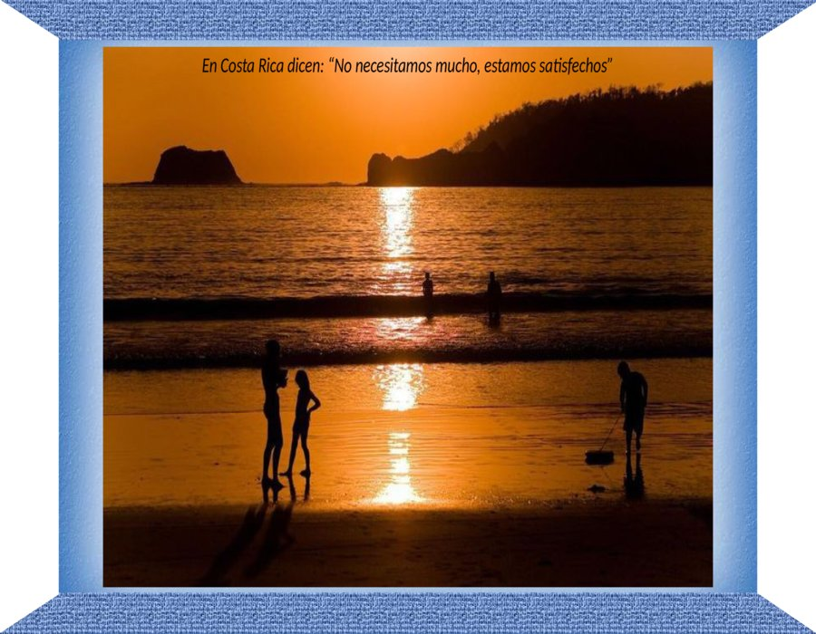

Slide 19


Slide 20
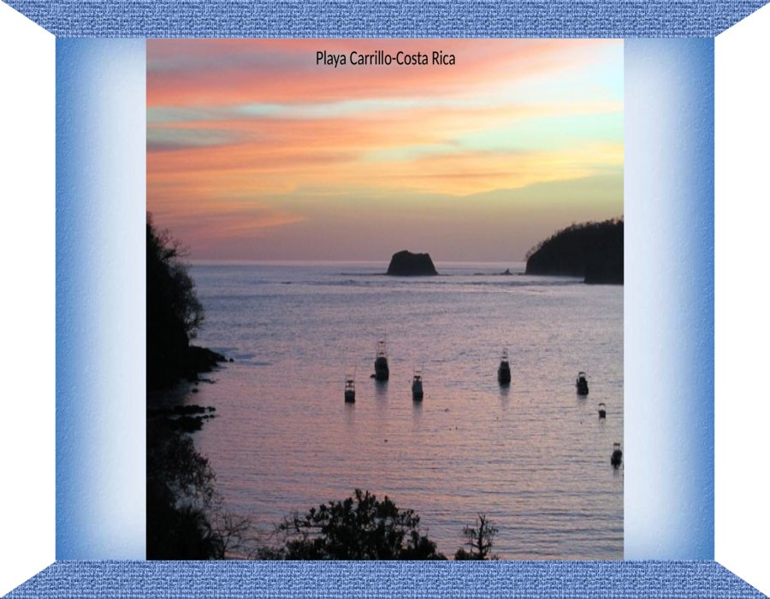

Slide 21
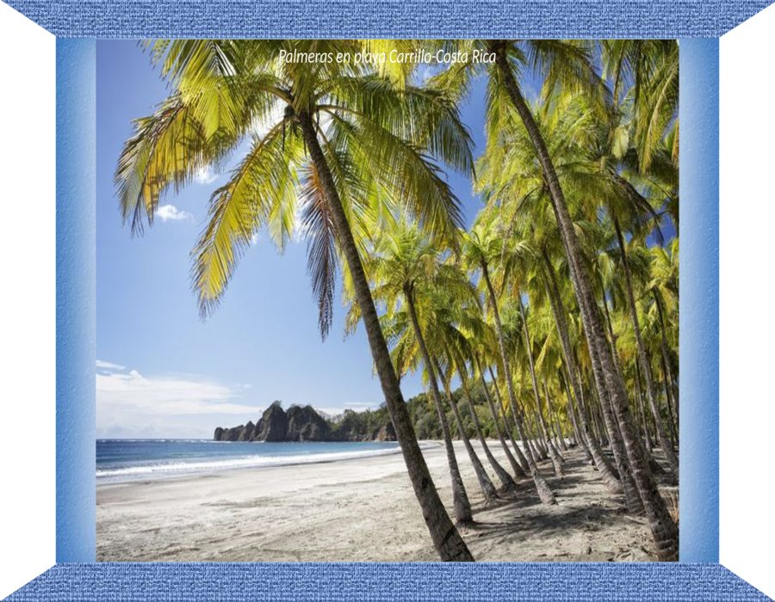

Slide 22
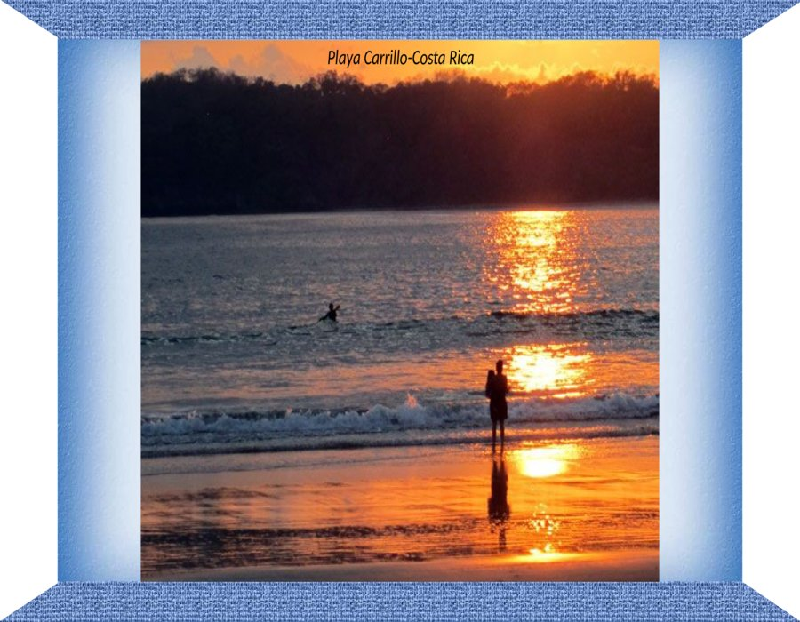

Slide 23
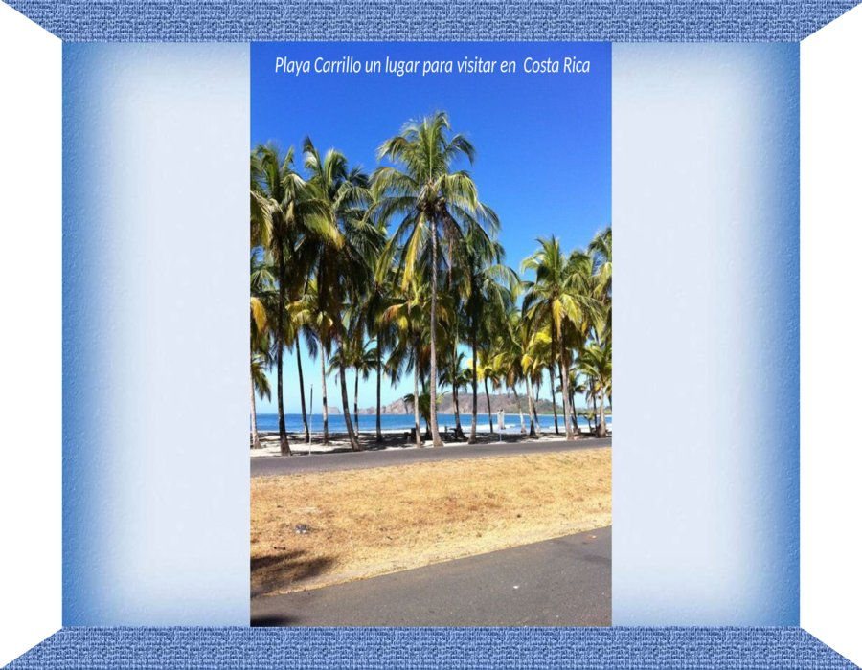

Slide 24
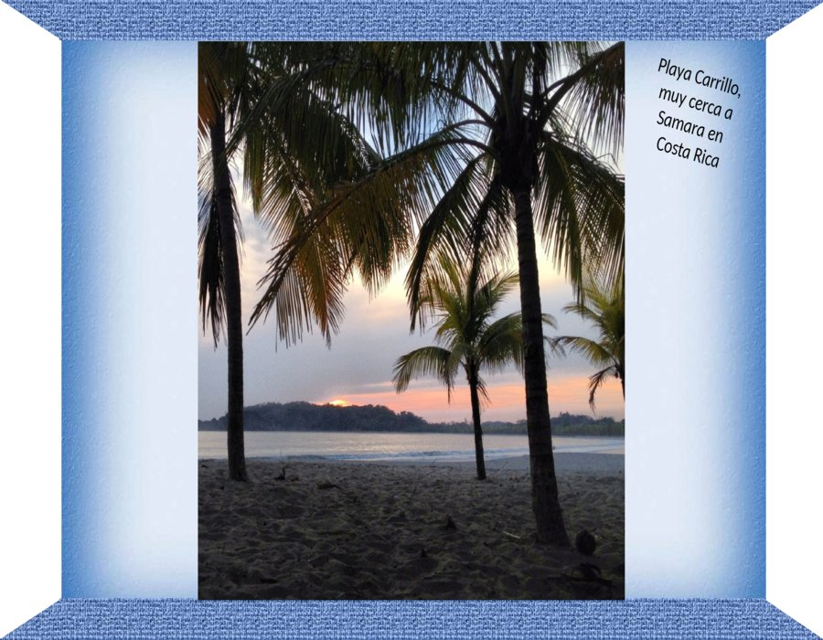

Slide 25
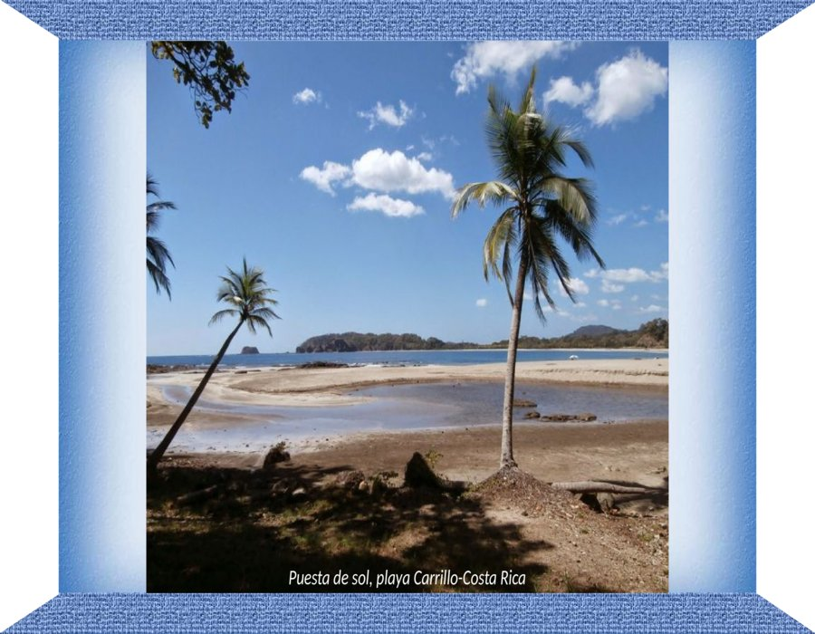

Slide 26
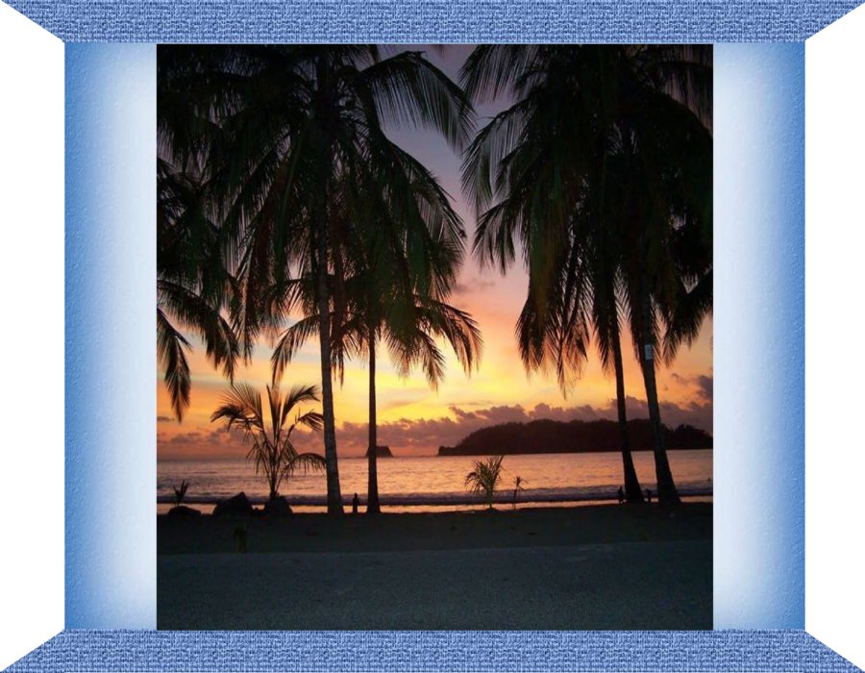

Slide 27


Slide 28
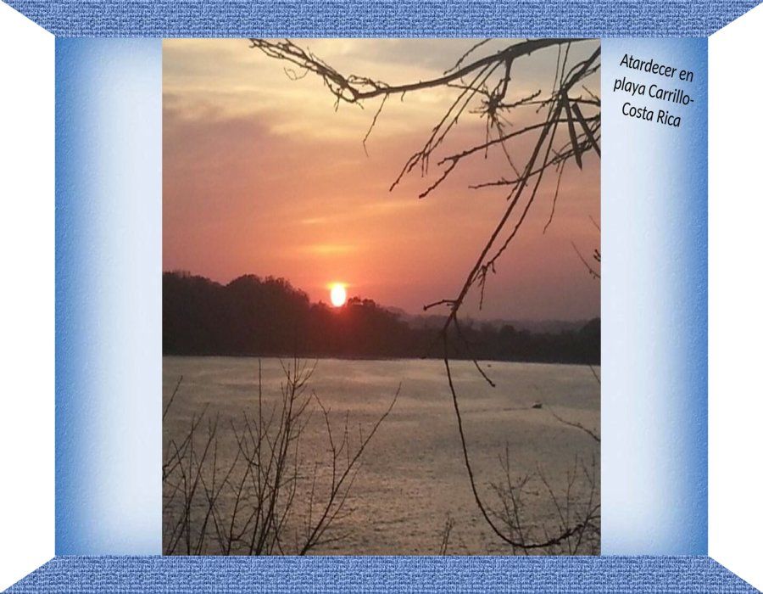

Slide 29
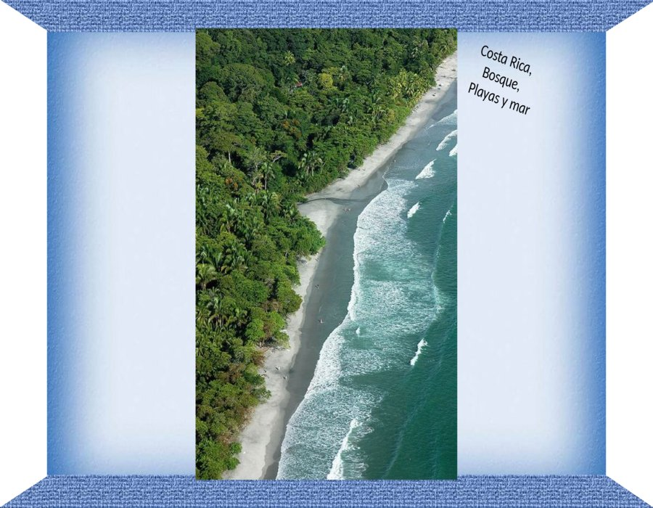

Slide 30
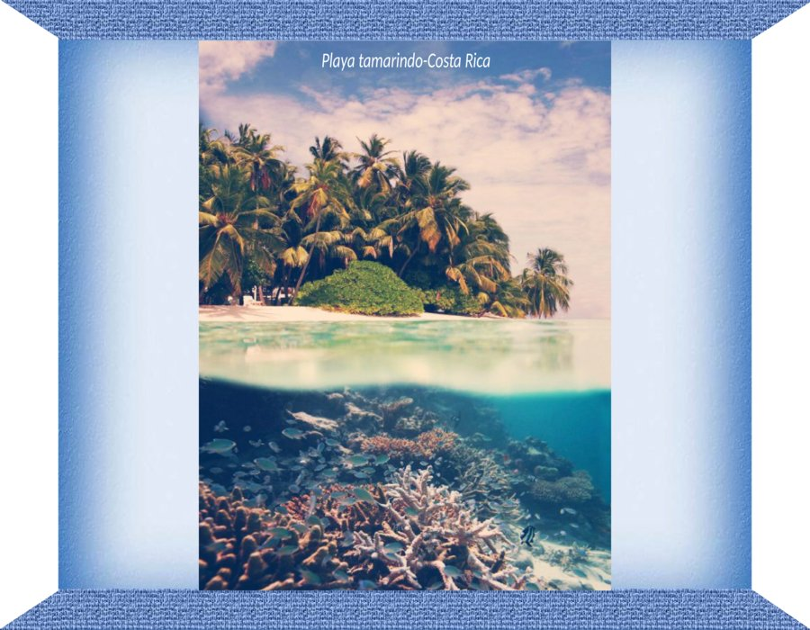

Slide 31
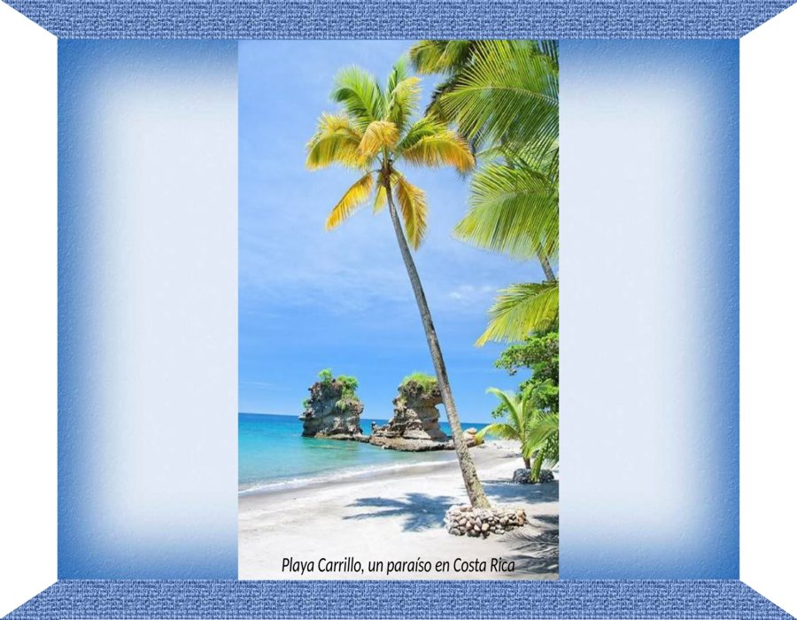

Slide 32
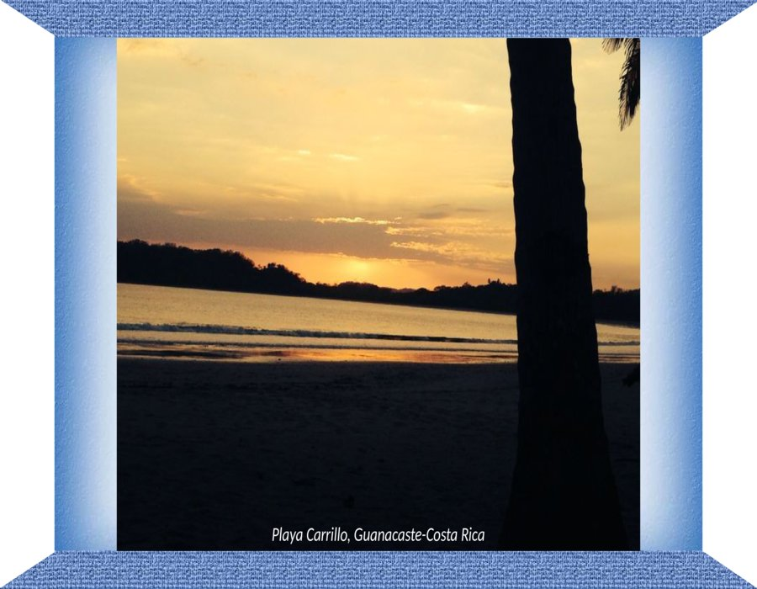

Slide 33


Slide 34
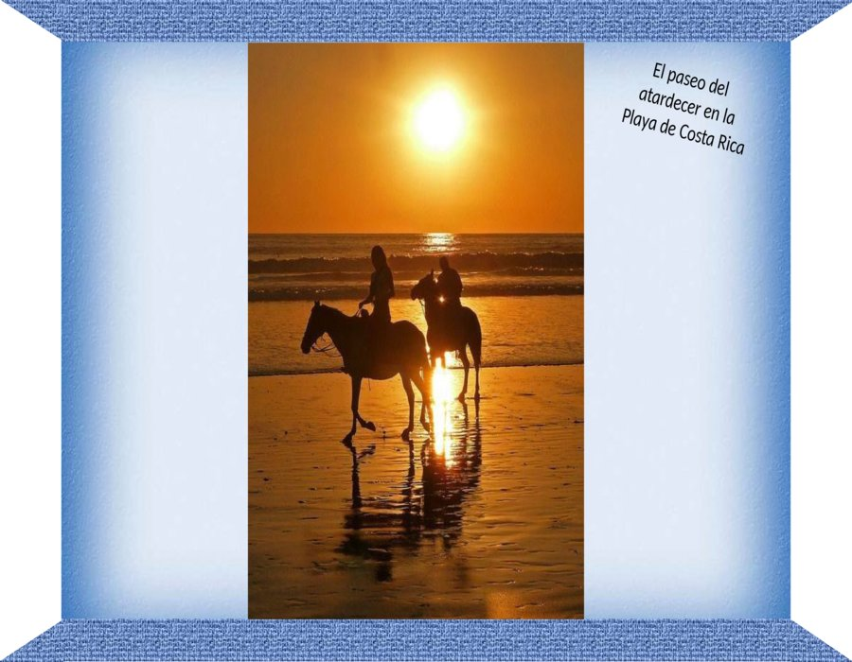

Slide 35
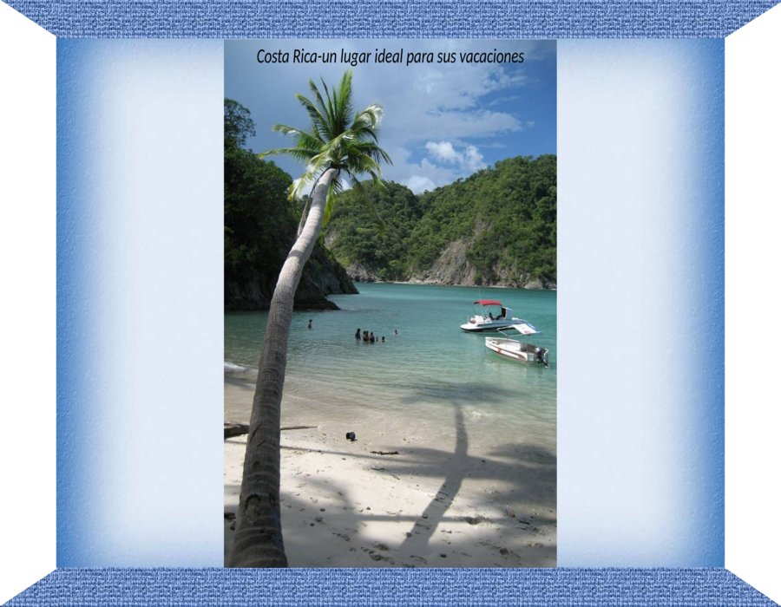

Slide 36
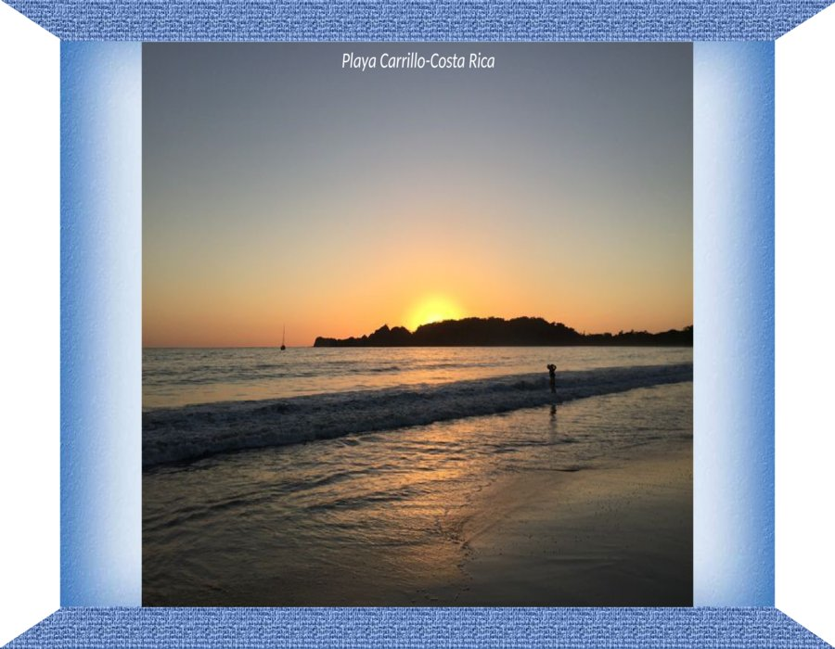

Slide 37
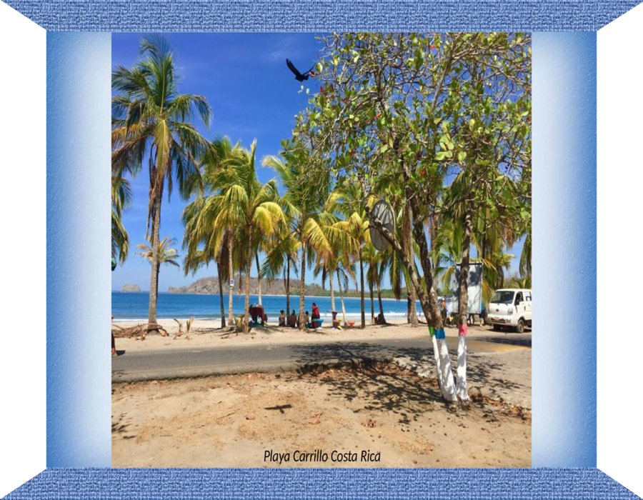

Slide 38
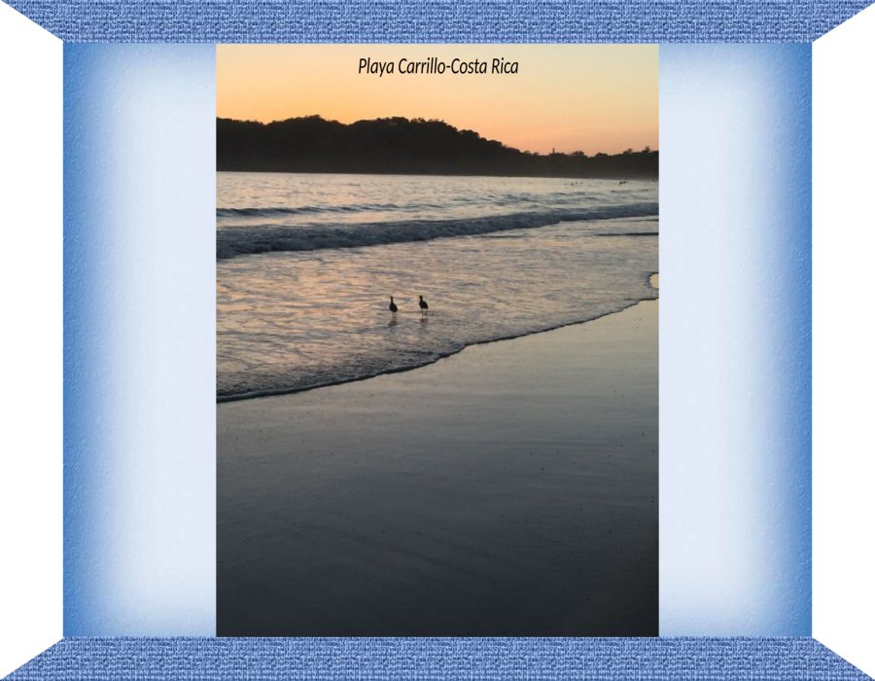

Slide 39
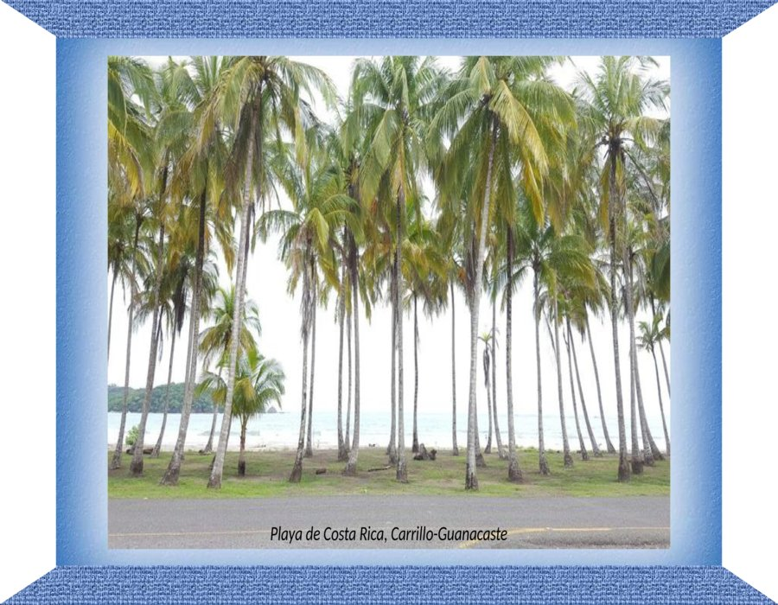

Slide 40
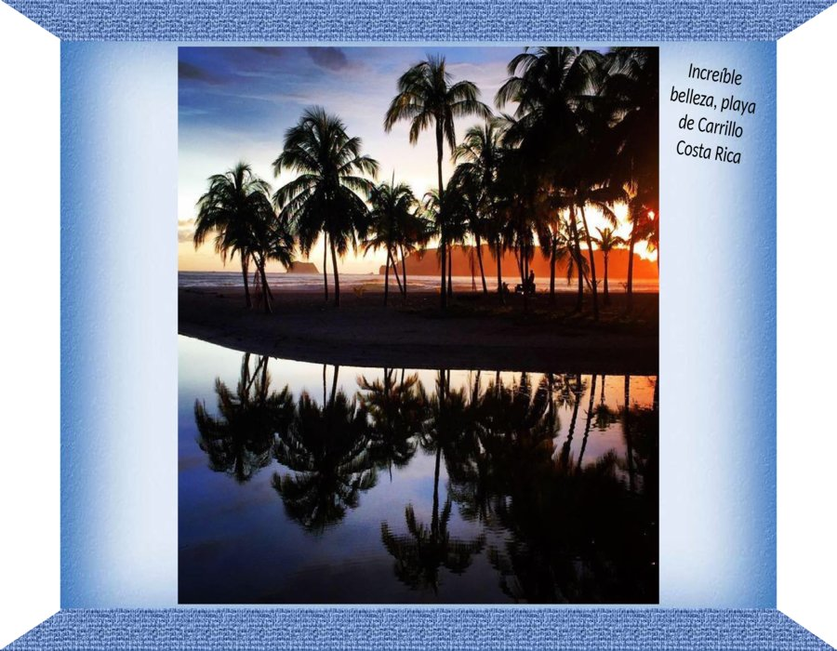

Slide 41
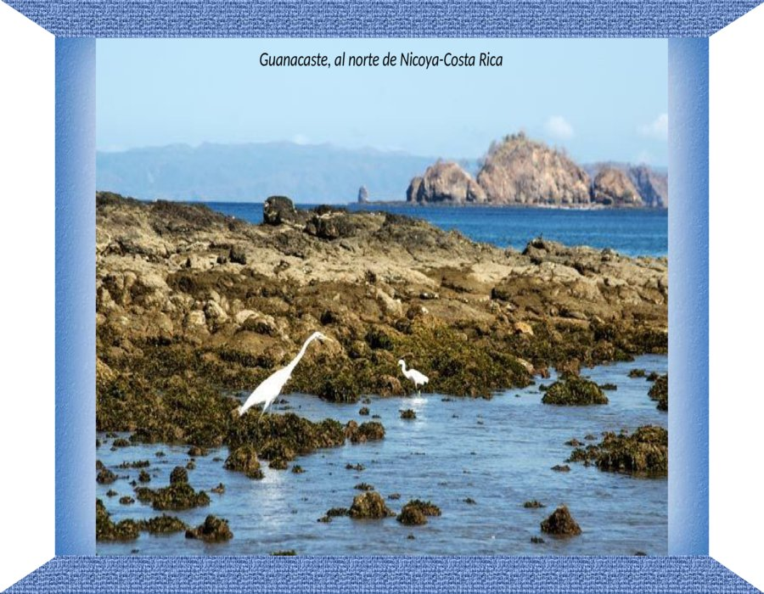

Slide 42
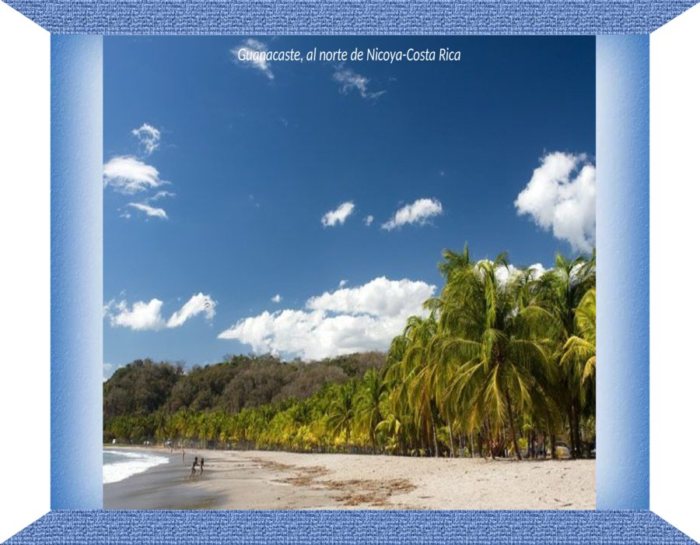

Slide 43
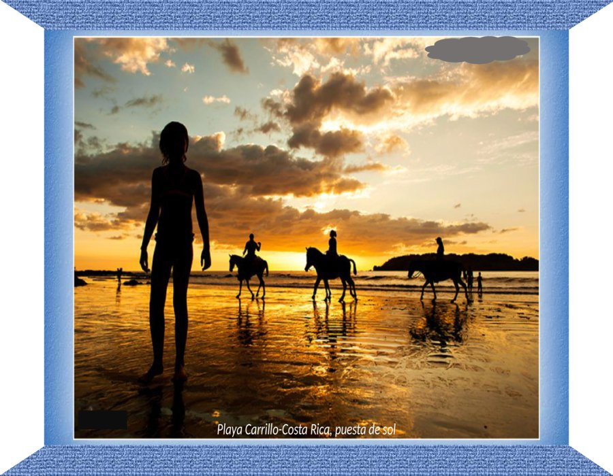

Slide 44
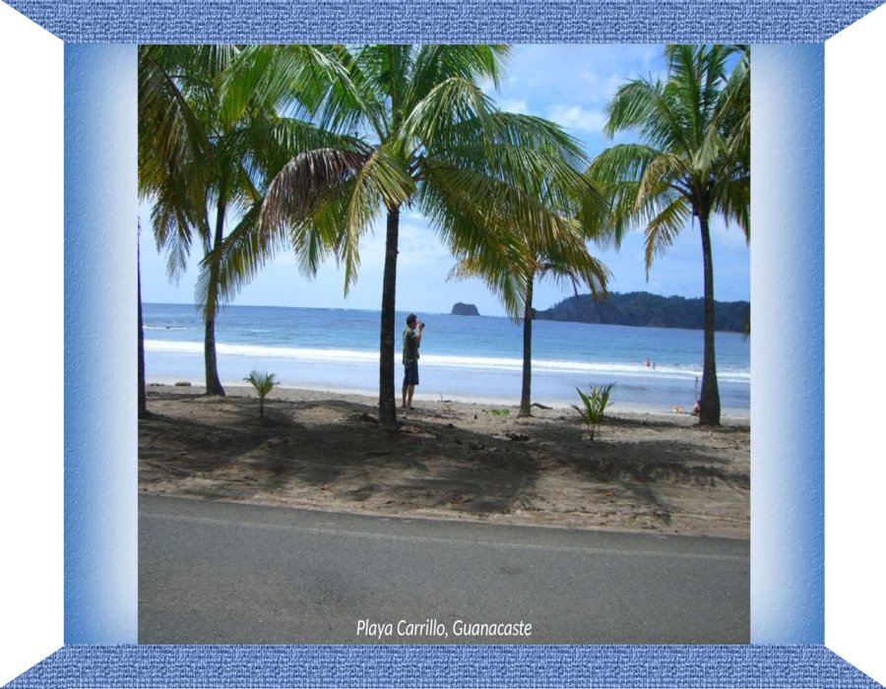

Slide 45
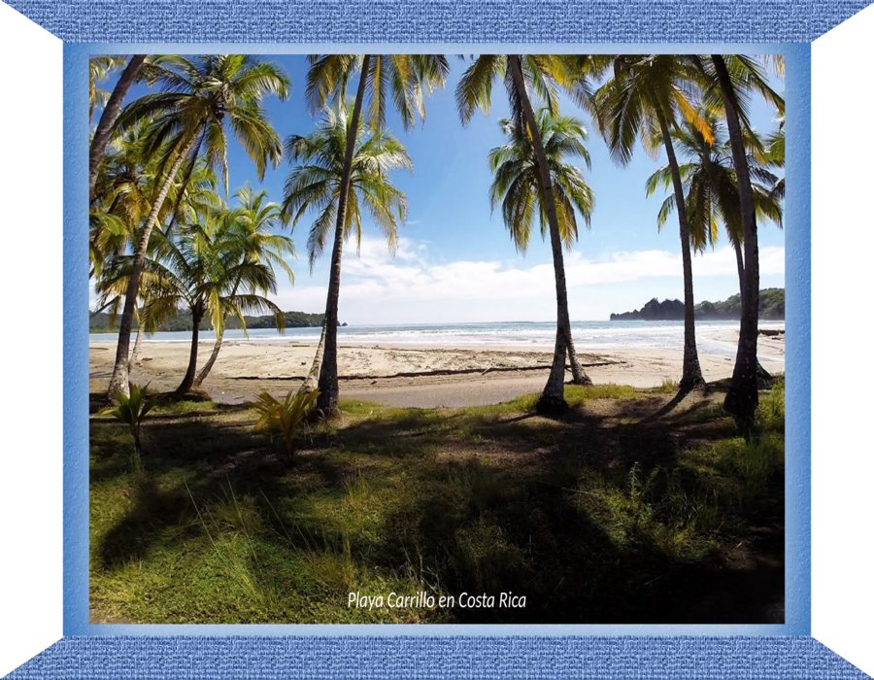

Slide 46
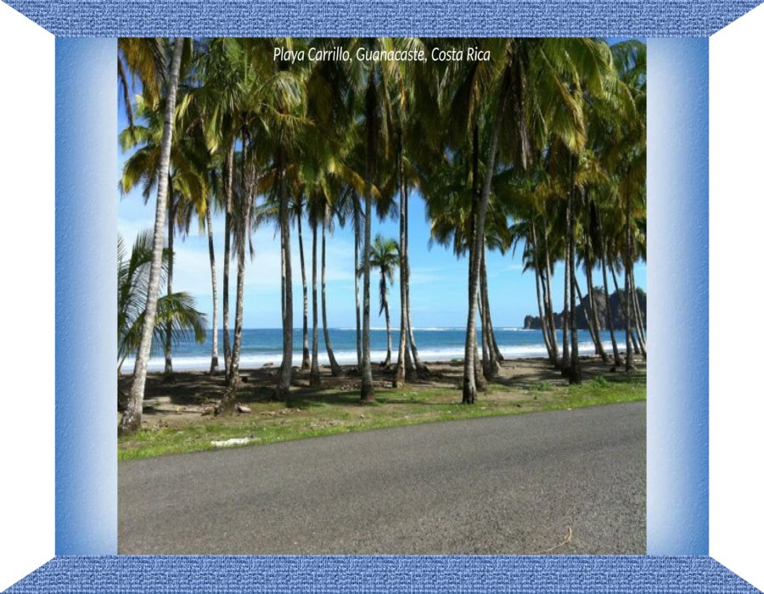

Slide 47


Slide 48
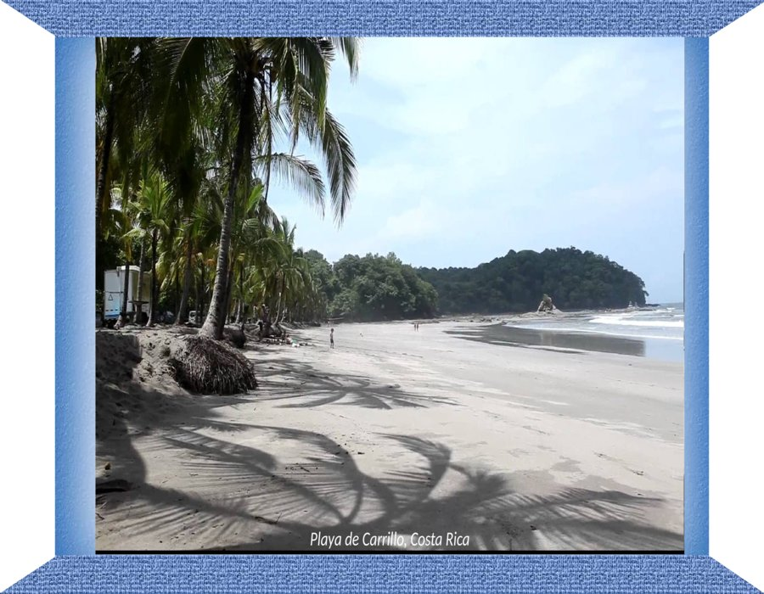

Slide 49
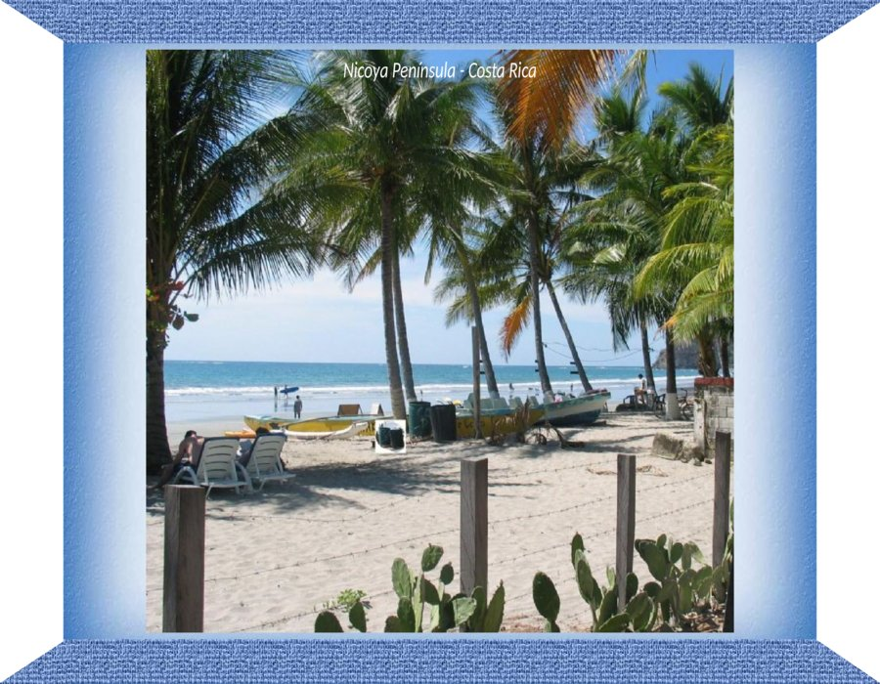

Slide 50
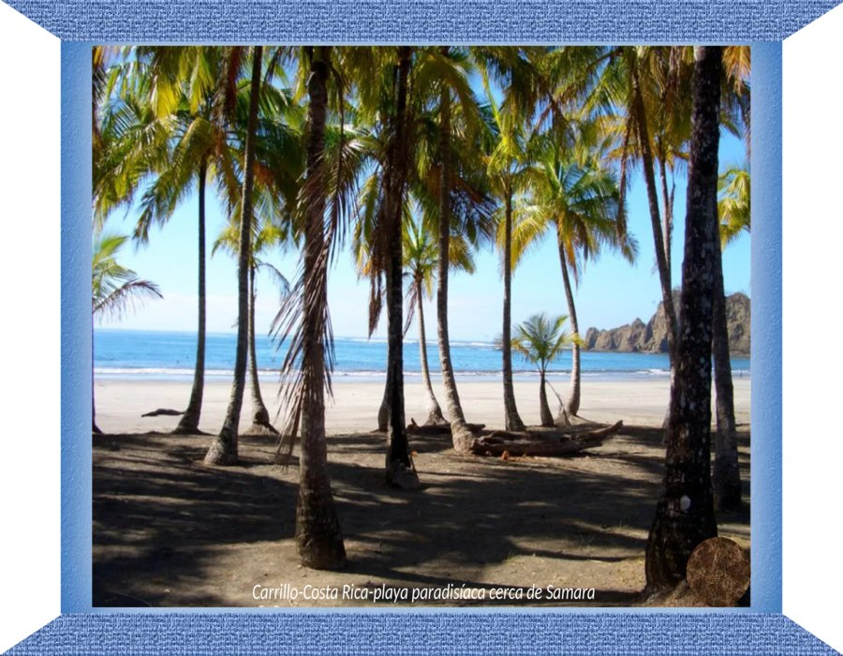

Slide 51
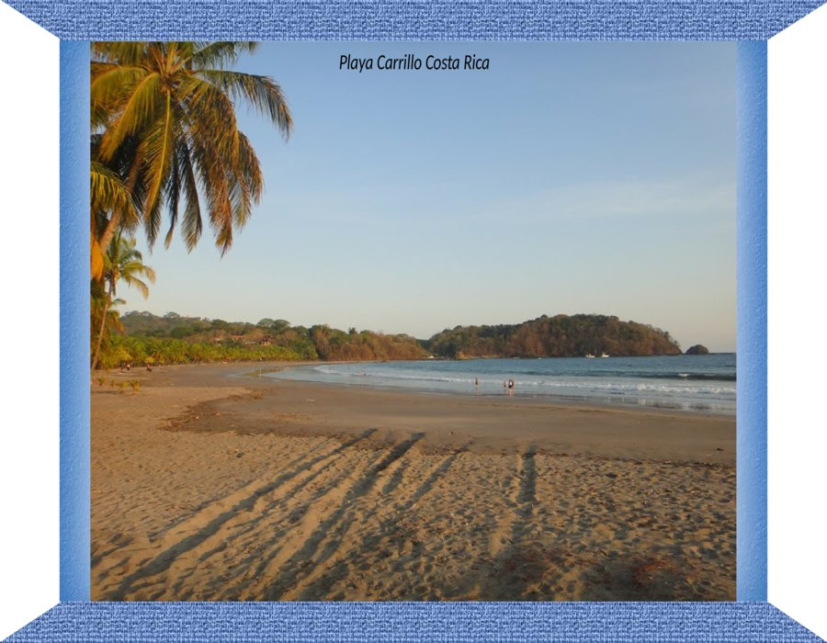

Slide 52
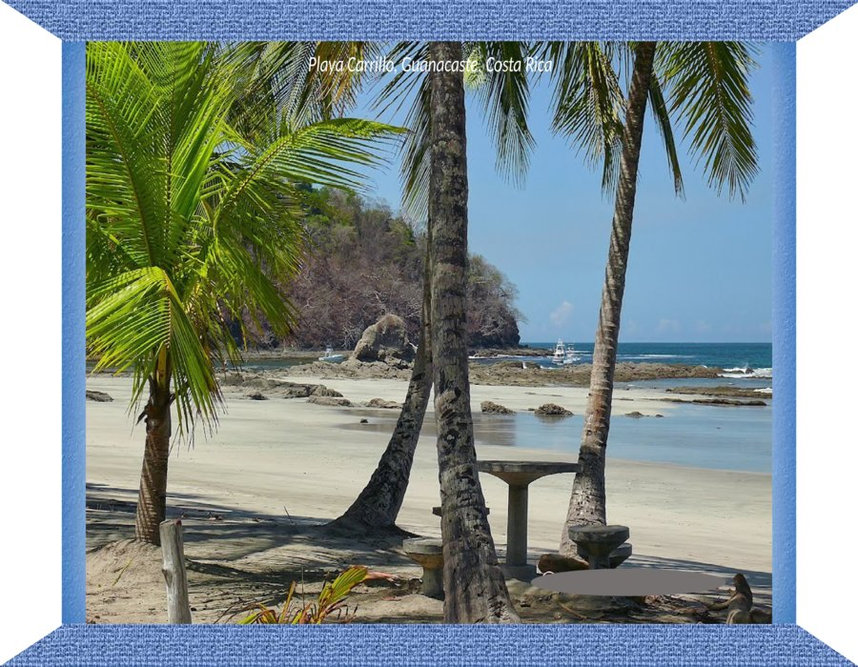

Slide 53
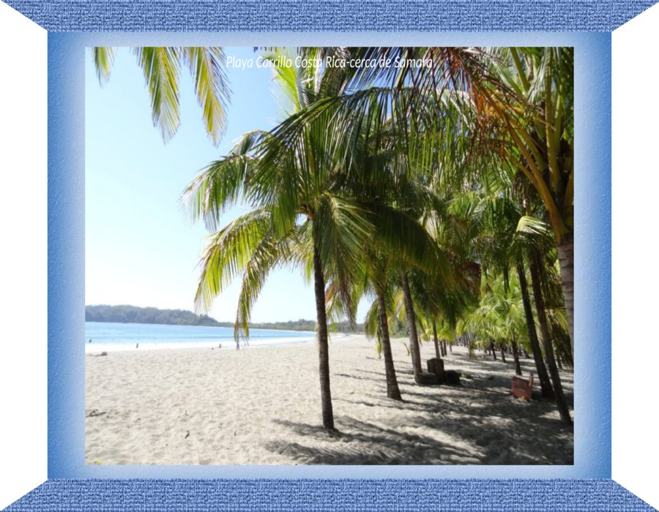

Slide 54
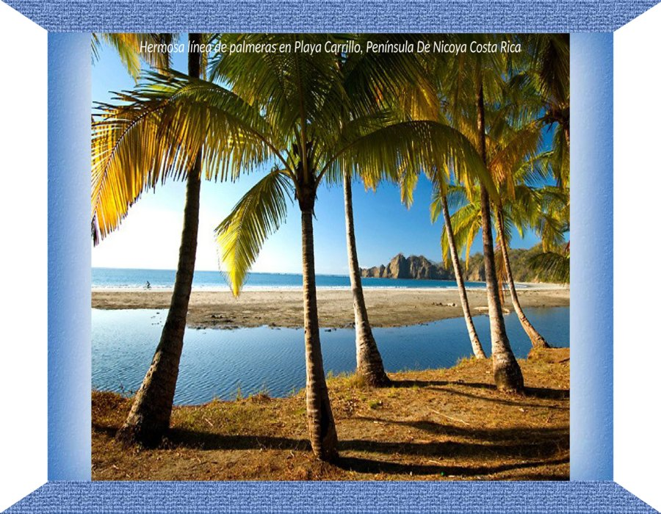

Slide 55
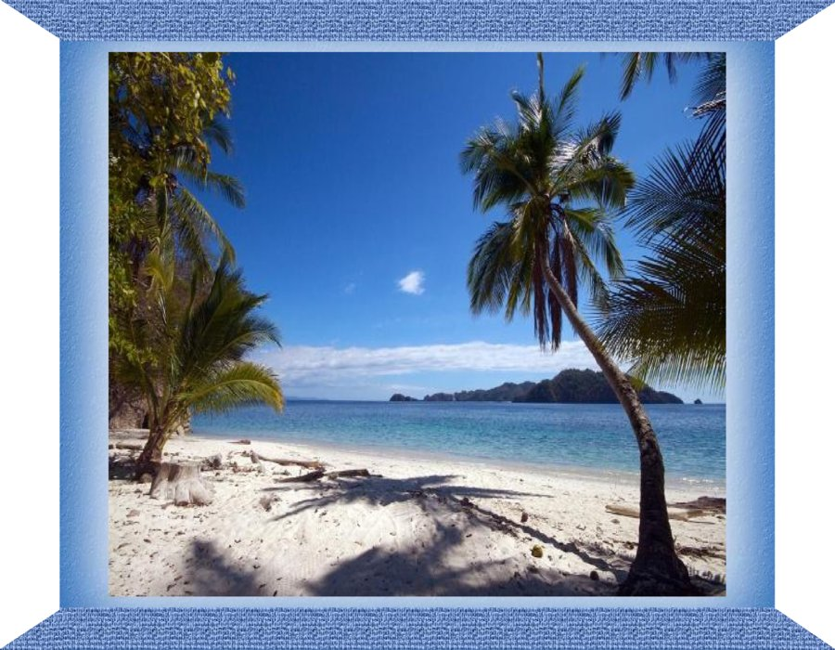

Slide 56
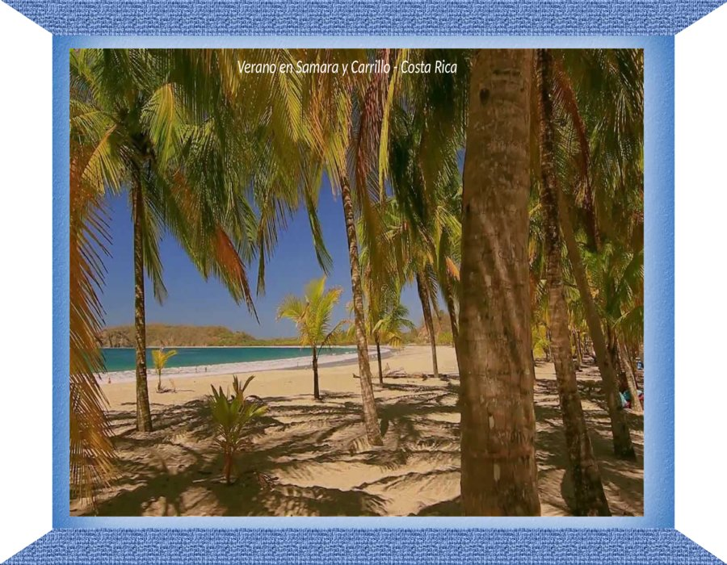

Slide 57


Slide 58


Slide 59


Slide 60


Slide 61


Slide 62


Slide 63


Slide 64


Slide 65


Slide 66


Slide 67


Slide 68


Slide 69


Slide 70


Slide 71


Slide 72


Slide 73


Slide 74


Slide 75


Slide 76


Slide 77


Slide 78


Slide 79


Slide 80


Slide 81


Slide 82


Slide 83


Slide 84


Slide 85


Slide 86


Slide 87







¿Te ha gustado?
Puedes ver más entrando
Aquí
Además puedes recibir powerpoints en tu correo electrónico suscribiéndote aquí:

